Slide 1
Projet fin de formation Développement Full Stack JavaScript
Sujet : Création une application web permet de calculer la productivité d’une ligne de production

Slide 2
Contexte: Dans le but de valider mon compétence acquises a travers cette formation j’ai choisi de construire une application Web entièrement fonctionnelle à l'aide de la pile MERN qui intégrera toutes les connaissances et compétences acquises au cours de cette formation.

Slide 3
Objectifs
Notre objectif dans ce projet est de construire une application qui nous permette de consulter la productivité d’une ligne de production

Slide 4
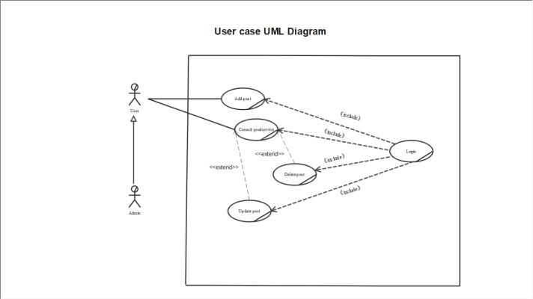
Diagramme de Cas d’utilisation

Slide 5
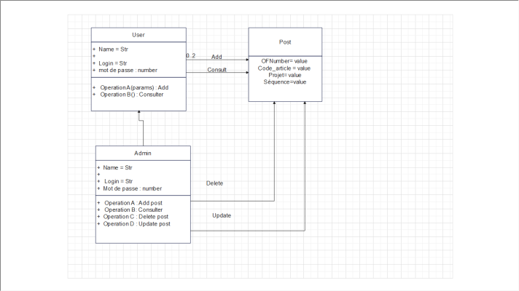
Diagramme de class

